Slide 1
cvičení 02: popisná statistika

Slide 2
Příklady viz nová učebnice pro SŠ:
Robová, Hála, Calda: Komplexní čísla, kombinatorika, pravděpodobnost, statistika
Část STATISTIKA: str. 148-194, neučte se pojem výběrového rozptylu a výběrové směrodatné odchylky na str. 180-182
Jazyk R je pouze pro zájemce, všechno lze počítat i s kalkulačkou!!

Slide 3
Příklad A, str. 150:
Jsou zadány četnosti jednotlivých typů SŠ, odkud jsou studenti
a) sestavte histogram četností z těchto dat
b) spočtěte relativní četnosti a zobrazte je v kruhovém diagramu

Slide 4
Řešení v R:
barplot(c(48,20,160,92)) # nakreslí obdélníčky dané výšky
pie(c(48,20,160,92)) # nakreslí koláčový graf
relc<- (1/320)* c(48,20,160,92) # relativní četnosti
pie(relc) # nakreslí koláč četností relativních

Slide 5
Příklad B, str. 152:
Jsou zadány velikosti prodaných obleků během jednoho týdne v dané prodejně …
a) sestavte histogram četností a polygon četností z těchto dat,
b) sestavte tabulku relativních četností, kumulativních absolutních četností, kumulativních relativních četností pro tato data
c) určete modus a medián, průměr, rozptyl a směrodatnou odchylku velikostí obleku
d) Určete variační rozpětí a mezikvartilové rozpětí velikosti obleků
e) Určete 0.45-kvantil, 0.57-kvantil, 0.869-kvantil … pomocí kumulativních relativních četností

Slide 6
v R:
obleky<- c(39,41,40,42,41,40,42,42,40,43,42,41,43,39,42,41,42,39,41,37,43, 41,38,43,42,41,40,41,38,40,40,39,41,40,42,40,41,42,40,43,38,39,41,41,42,45)
hist(obleky,col=6:7,breaks=36.5:45.5) # histogram, strida barvy 6-7
# a středy obdélníčků umístí do celočíselných hodnot, hranice jsou posunuty
table(obleky) # spocte cetnosti
x<- c(37,38,39,40,41,42,43,45) # opiseme hodnoty znaku do vektoru x
y<- c(1,3,5,9,12,10,5,1) # opiseme cetnosti do y
plot(x,y,pch=16) # nakresli body v modu 16 = vyplnene kolecko
lines(x,y) # spoji nakreslene body … najedeme na file – lze ulozit obrazek v jpg, pdf

Slide 7
v R, pokračování příkladu:
rely<- (1/length(obleky))*y # spocte rel cetnosti
kumy<- y # do promenne kumy si pripravime vektor cetnosti,
for (i in 2:length(kumy)) kumy[i]<- kumy[i]+kumy[i-1] # kum cetnosti jsou hotovy!!!!
relkumy<- (1/length(obleky))*kumy # rel kum cetnosti
c) Modus = 41 = median … vidíme z tabulky četností
mean(obleky) # vypocte prumer
rozptyl <- function (x) ((length(x)-1)/length(x))*var(x) # definuje funkci rozptylu
rozptyl(obleky) # vypocte rozptyl merenych hodnot 2.534972
sqrt(rozptyl(obleky)) # vypocte smerodatnou odchylku mereni 1.592159

Slide 8
v R, dokončení příkladu:
d) Určete variační rozpětí a mezikvartilové rozpětí velikosti obleků:
max(obleky)-min(obleky) # variacni rozpeti
quantile(obleky, c(0.25,0.75),type=2) # najde dolni a horni kvartil
# odectenim obou hodnot mame mezikvartilove rozpeti

Slide 9
Příklad o 75 učitelích z Hindlse (str.23): tento příklad dělat nemusíte, je zde jen historicky
Jsou zadány počty let praxe jednotlivých 75 učitelů…
a) sestavte intervalové rozdělení četností pro tato data,
b) vypočtěte vážený průměr, vážený rozptyl a směrodatnou odchylku jen zhruba pomocí těchto četností.

Slide 10
Příklad o 75 učitelích z Hindlse (str.23): tento příklad dělat nemusíte, je zde jen historicky
Zadání tabulky dat:
mojedata<- data.frame(trida=numeric(0),praxe=numeric(0))
mojedata<-edit(mojedata)
# a) nadefinujeme sloupce „platová třída“ a „délka praxe“
# b) edit(moje data) vyvolá tabulku, do které data napíšeme
> attach(mojedata) # tento příkaz aktivizuje práci s tabulkou

Slide 11
Příklad o 75 učitelích z Hindlse (str.23): tento příklad dělat nemusíte, je zde jen historicky
table(praxe) # rozdeleni cetnosti je nedostatecne, protoze ve vetsine skupin je malo mereni … musime nektere cetnosti sloucit
hist(praxe) # program si sam slouci cetnosti do interval delky 5 jednotek
hist(praxe, col=6:7, breaks= c(0,10,20,30,40,50))
# slouci cetnosti do intervalu delky 10
Abychom získali i četnosti číselně, musíme „nasekat“ hodnoty do intervalů:
meze<- c(0,10,20,30,40,50)
intervaly<- cut(praxe, meze)
table(intervaly] # získáme četnosti (21,29,15,8,2)

Slide 12
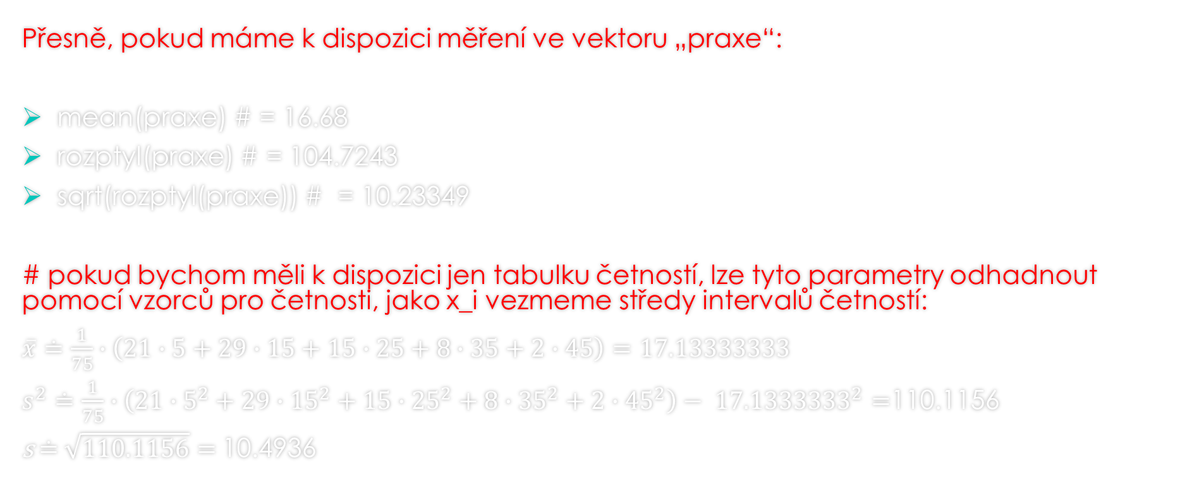
A zbývá vypočíst průměr, rozptyl a odchylku: tento příklad dělat nemusíte, je zde jen historicky
Přesně, pokud máme k dispozici měření ve vektoru „praxe“:
mean(praxe) # = 16.68
rozptyl(praxe) # = 104.7243
sqrt(rozptyl(praxe)) # = 10.23349
# pokud bychom měli k dispozici jen tabulku četností, lze tyto parametry odhadnout pomocí vzorců pro četnosti, jako x_i vezmeme středy intervalů četností:
$\overline{x}≐\frac{1}{75}∙\left(21∙5+29∙15+15∙25+8∙35+2∙45\right)=17.13333333$
$s^{2}≐\frac{1}{75}∙\left(21∙5^{2}+29∙{15}^{2}+15∙{25}^{2}+8∙{35}^{2}+2∙{45}^{2}\right)− {17.1333333}^{2}=$110.1156
s ≐ $\sqrt{110.1156}=$10.4936

Slide 13
Příklad D, str. 159: př. na intervalové rozdělení četností … pečlivě prostudujte
Jsou zadány kupní ceny bytů ve velkých městech v roce 2007 …
a) proveďte pro ně intervalové rozdělení četností
b) sestavte tabulku relativních četností, kumulativních absolutních četností, kumulativních relativních četností pro tato data
c) najděte jen pomocí tabulky relat četností dolní a horní kvartil, medián, 0,85-kvantil … str. 192

Slide 14
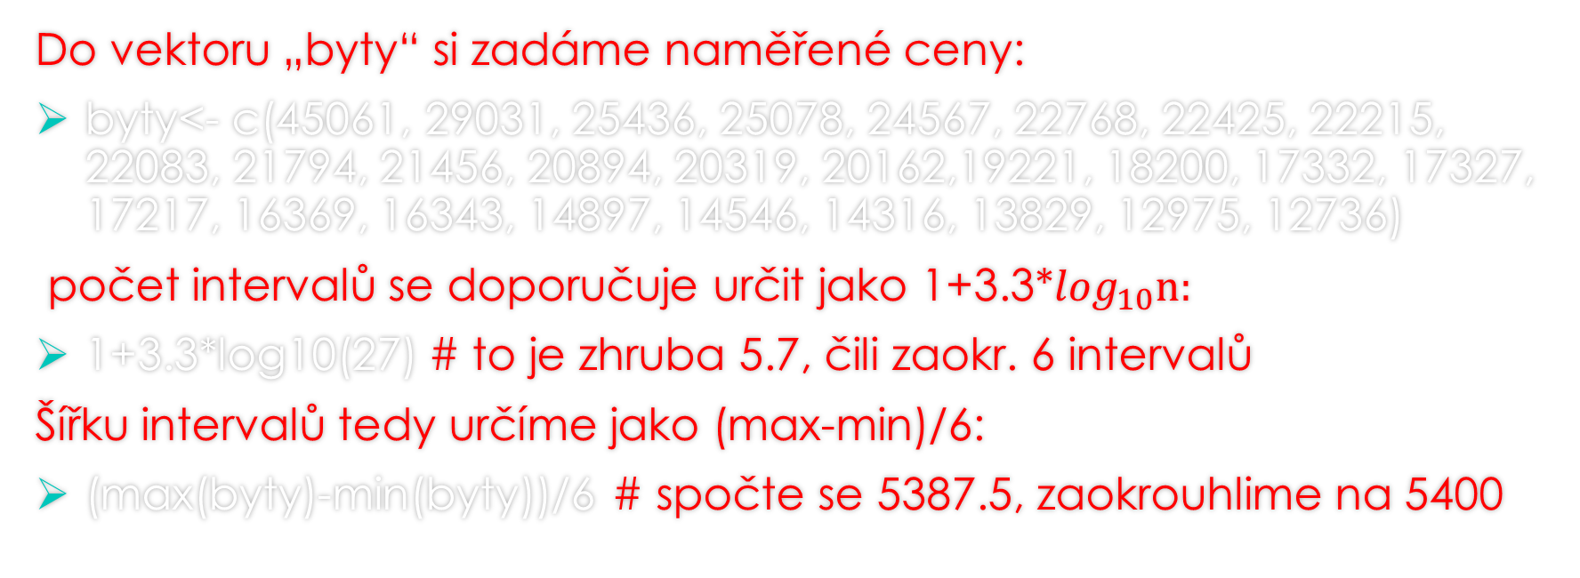
Příklad D v jazyce R:
Do vektoru „byty“ si zadáme naměřené ceny:
byty<- c(45061, 29031, 25436, 25078, 24567, 22768, 22425, 22215, 22083, 21794, 21456, 20894, 20319, 20162,19221, 18200, 17332, 17327, 17217, 16369, 16343, 14897, 14546, 14316, 13829, 12975, 12736)
počet intervalů se doporučuje určit jako 1+3.3*$\log_{10}n:$
1+3.3*log10(27) # to je zhruba 5.7, čili zaokr. 6 intervalů
Šířku intervalů tedy určíme jako (max-min)/6:
(max(byty)-min(byty))/6 # spočte se 5387.5, zaokrouhlime na 5400

Slide 15
Příklad D v jazyce R, druhá část - začátek:
Určíme meze s krokem 5400, které pokrývají všechna měření:
bmeze<- c(12700, 18100, 23500, 28900, 34300, 39700, 45100)
nasekáme hodnoty do daných intervalů pomocí funkce cut:
bintervaly <- cut(byty,bmeze)
table (bintervaly) # ziskali jsme cetnosti (11,11,3,1,0,1)
cetnost <- c(11,11,3,1,0,1)
Relativni a kumulativni cetnosti budou ted uz malina

Slide 16
Příklad D v jazyce R, druhá část - konec:
Relativní četnosti v jazyku R:
rcetnost <- (1/length(byty))* cetnost
kumulativni cetnosti:
kcetnost <- cetnost # jen priprava vektoru na kum cetnosti
for (i in 2:length(kcetnost)) kcetnost[i]<-kcetnost[i]+kcetnost[i-1]
rkcetnost <- (1/length(byty))*kcetnost
kcetnost … vector kum cetnosti,
rkcetnost … vector rel kum cetnosti

Slide 17
Poznámka: třetí část viz příprava vyučujícího;
V jazyku R najdeme kvantily v soboru snadno:
quantile(byty, c(0.25,0.50,0.75,0.85),type=2)
# najde dane kvantily snadno a přesně

Slide 18
ROZDÍL MEZI POJMY průměr, medián, modus
příklad na průměr, medián, modus mzdy v ČR … jen histogram náhodně vybraných 200 osob

Slide 19
ROZDÍL MEZI POJMY průměr, medián, modus
Tedy: modus = hodnota, která nastává nejčastěji (jakýsi bod nebo interval, ve kterém se veličina=znak vyskytuje nejčastěji)
Medián … hodnota, která rozděluje soubor jednotek na dvě stejně početné skupiny
Průměr … může být zkreslený odlehlou hodnotou (extrémně malá životnost, velký plat)

Slide 20
Dva střelci střílí do stejného terče – mají stejný průměr, stejný modus i stejný medián, a přece se něčím liší: jak je to možné?
Čím tedy porovnáme jejich výkon? Jakou hodnotou či veličinou?
(variabilita … na ZŠ se neprobírá, jen snad otázka v olympiádě či jiných matematických soutěžích)

Slide 21
Staré BMA3, strana 165, příklad 10.2: př. na intervalové rozdělení spojité veličiny
Pro daná data
Proveďte intervalové rozdělení četností, odhadněte jen pomocí četností jejich průměr a rozptyl
Najděte 0,25-kvantil, 0,65-kvantil, 0,75-kvantil jen podle tabulky četností

Slide 22
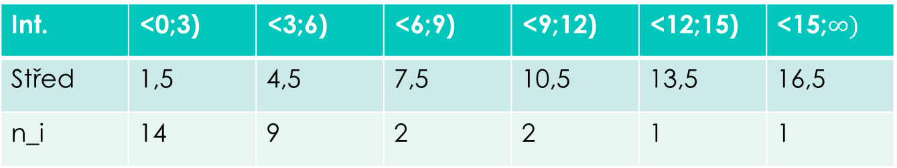
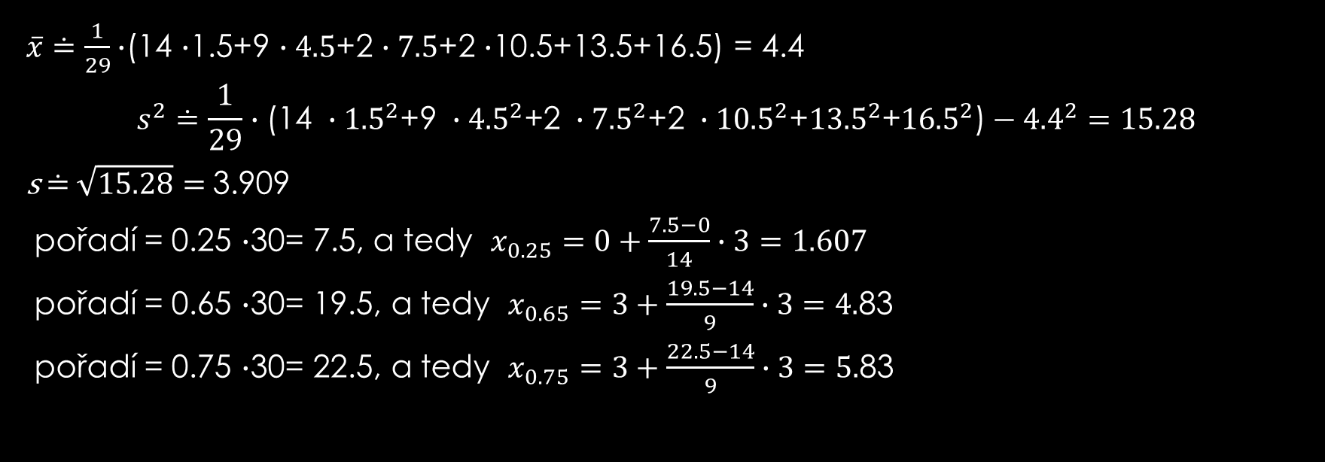
Int. | <0;3) | <3;6) | <6;9) | <9;12) | <12;15) | <15;$∞)$
Střed | 1,5 | 4,5 | 7,5 | 10,5 | 13,5 | 16,5
n_i | 14 | 9 | 2 | 2 | 1 | 1
$\overline{x}≐\frac{1}{29}∙$(14 $∙$1.5+9 $∙4.5$+2 $∙7.5$+2 $∙$10.5+13.5+16.5) = 4.4
$$s^{2}≐\frac{1}{29}∙\text{(14} ∙{1.5}^{2}\text{+9} ∙{4.5}^{2}\text{+2} ∙{7.5}^{2}\text{+2} ∙{10.5}^{2}\text{+}{13.5}^{2}\text{+}{16.5}^{2}\text{)}−{4.4}^{2}=15.28$$
s ≐ $\sqrt{15.28}=$3.909
pořadí = 0.25 $∙$30= 7.5, a tedy $x_{0.25}=0+\frac{7.5−0}{14}∙3=1.607$
pořadí = 0.65 $∙$30= 19.5, a tedy $x_{0.65}=3+\frac{19.5−14}{9}∙3=4.$83
pořadí = 0.75 $∙$30= 22.5, a tedy $x_{0.75}=3+\frac{22.5−14}{9}∙3=5.$83

